Slide 1


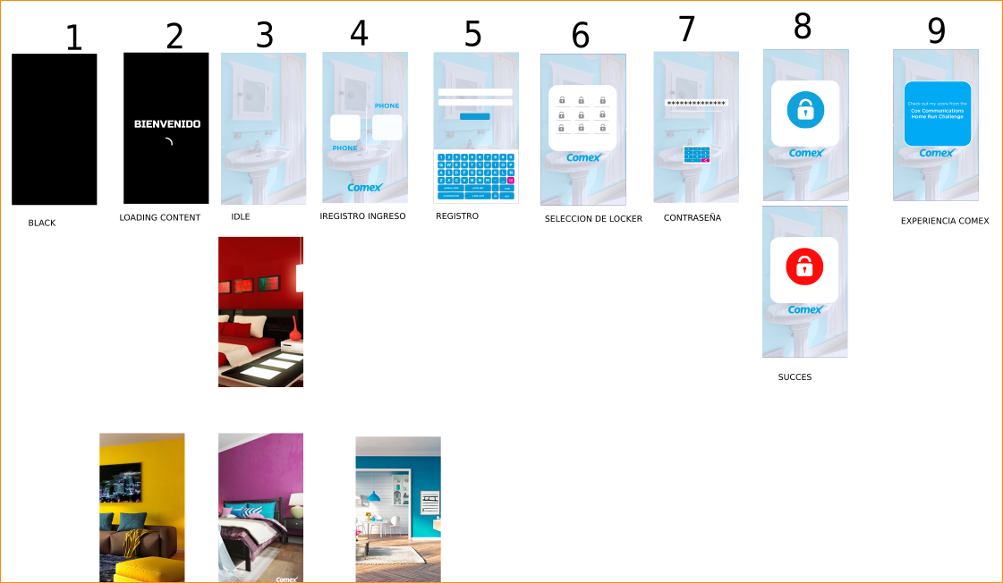
Interfaz de usuario para totems comex.
- Mensaje de bienvenida al activar pantalla 1-2
- Animación o videos en estado idle pantalla 3
- Selección de registro / abrir locker previamente seleccionado pantalla 4
- Registro de datos de usuario como nombre, correo, numero telefónico, etc. En interfaz con teclado touch pantalla 5
-vista de lockers disponibles pantalla 6
-ingreso de contraseña para apertura de locker pantalla 7
-interfaz de contraseña (correcto/falso), pantalla 8
-mensaje de apertura exitosa pantalla 9

Slide 2
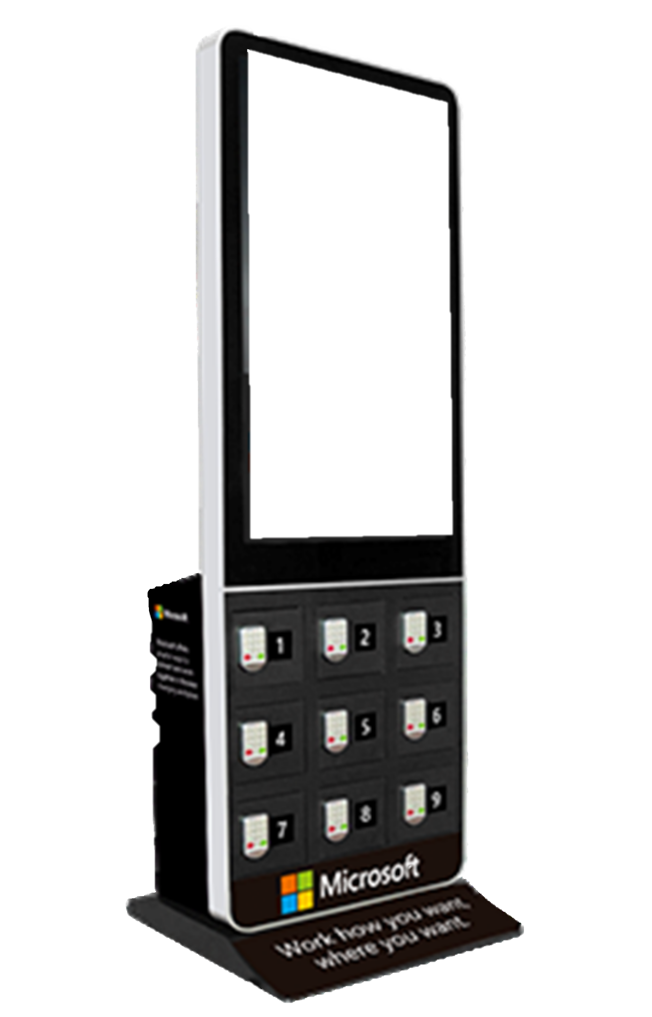
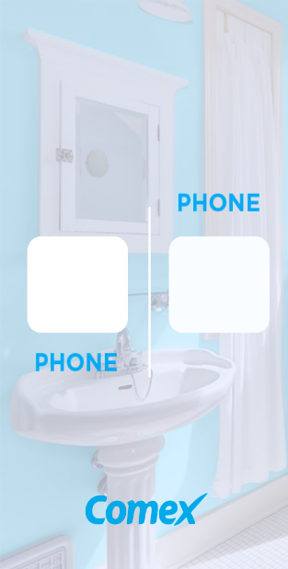
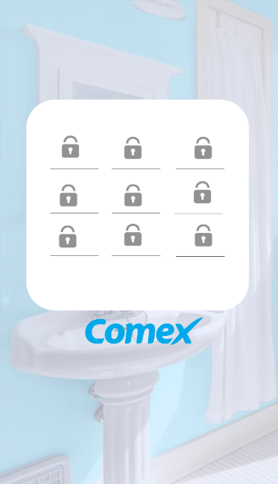
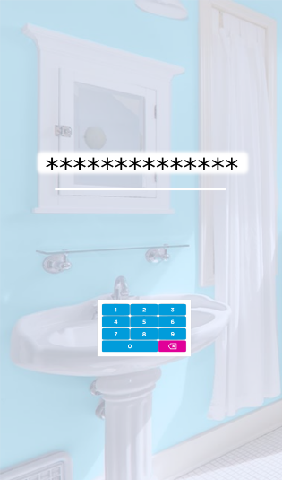
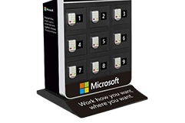
1
Locker- Cargador interactivo
El Módulo cuenta con espacios disponibles para guardar 9 dispositivos móviles. En la interfaz cuenta con contenido personalizado y registro de datos de usuarios o clientes que les permite acceder a las gavetas del dispositivo.
Modelos
A continuación se muestran algunos de los diferentes modelos posibles de totems interactivos de acuerdo a los requerimientos dados;
Interfaz de Usuario
Gavetas de carga de celular

Slide 3
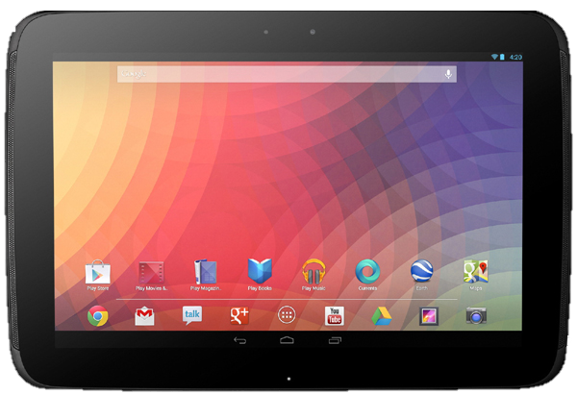

2
Locker- Cargador interactivo
El Módulo cuenta con espacios disponibles para guardar 9 dispositivos móviles. Integrado con un tableta para controlar el acceso de usuario y registro de datos sin interferir en la interacción de la pantalla principal.
Modelos
A continuación se muestran algunos de los diferentes modelos posibles de totems interactivos de acuerdo a los requerimientos dados;
Interfaz de Usuario
tablet
Gavetas de carga de celular

Slide 4
3
Locker- Cargador
Esta versión del Módulo cuenta únicamente con los espacios para guardar 9 dispositivos móviles. Integrado con un tableta para controlar el acceso de usuario y registro de datos.º
Modelos
A continuación se muestran algunos de los diferentes modelos posibles de totems interactivos de acuerdo a los requerimientos dados;
tablet
Gavetas de carga de celular

